Slide 1
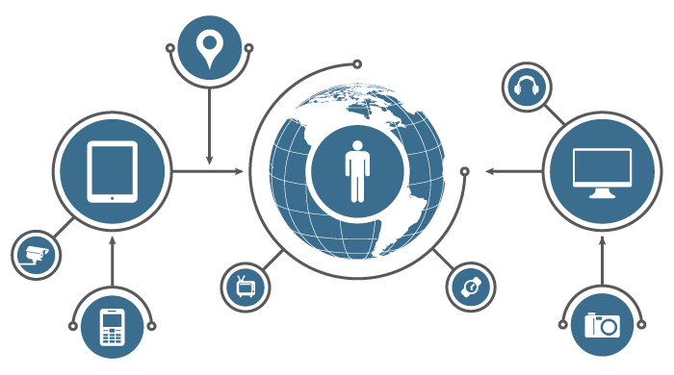
Les objets connectés de demain

Slide 2
Sommaire
Définition
Contexte
Les objets connectés pour la santé
Les voitures connectées
Présentation de la BMW M325i

Slide 3
Définition
Un objet connecté
A une identité et une personnalité virtuelle.
Fonctionne dans un espace de vie réelle.
Utilise une interface intelligente.
Se connecte à internet.
Communique avec d’autres objets connectés.

Slide 4
Définition
The Internet of Things (IoT)
Extension d’internet au monde physique.
Réseau de réseaux
Utilise des systèmes d’identification électroniques et des dispositifs mobiles sans fil.
Permet de récupérer, stocker, traiter les données des objets physiques.
Pas de discontinuité réel/virtuel.

Slide 5

Contexte
Le premier objet connecté
Lampe DAL, sortie en 2003.
Societé Violet, Rafi Haladjian.
Services : météo, bourse, taux de pollution, alerte Google,…

Slide 6
Contexte
L’évolution des objets connectés
Selon Cisco : 50 milliards en 2020.
Aujourd’hui : smartphones, tablette et ordinateurs.
Demain : tous les objets du quotidien.
Problèmes majeurs :
Sécurisation des données.
Absence de législation.

Slide 7
Les objets connectés
La santé
Apparition du « quantified-self ».
Aujourd’hui :
Balances, tensiomètres, podomètres.
Mesures et suivi.
Demain :
Lentilles de contact mesurant la glycémie, tattouage électronique,…
Communication, analyse et technologie plus poussée.

Slide 8
Les objets connectés
Les voitures
Amélioration de l’expérience utilisateur :
Communication avec les autres objets connectés : associations entre les constructeurs (Samsung et BMW, PSA et Technicolor).
Divertissement : accès à la box internet, streaming.
Voiture autonome.
Connectivité +++.

Slide 9

Les objets connectés
Voiture autonome : la BMW M325i

Slide 10
Les objets connectés
Voiture autonome : la BMW M325i
BMW ConnectedDrive
Prototype abouti et sécurisant, moins couteux que la Google car.
Voiture autonome.
Voiture ultra-connectée.

Slide 11
Les objets connectés
Voiture autonome : la BMW M325i
Autonome grâce à :
Caméra grand angle sur le haut du pare-brise pour les panneaux de signalisation et les lignes blanches.
Avertisseur de franchissement de ligne.
Capteurs de proximité pour détecter les obstacles et autres véhicules.
Régulateur de vitesse adaptatif.
Permettrait de se passer du radar très couteux des Google Car tout en gardant une vision à 360°.
Connectivité.

Slide 12
Les objets connectés
Voiture autonome : la BMW M325i
Connectivité
Nécessaire pour le GPS et le système de guidage automatisé.
Accès à la 4G, possibilité de borne Wi-Fi à l’intérieur de la voiture.
Association avec la montre Samsung Galaxy Gear possible.

Slide 13
Les objets connectés
Voiture autonome : la BMW M325i
Une réalité, commercialisation prévue pour 2020.
Certaines technologies sont déjà présentes dans des voitures (ex: aide au freinage, capteurs de proximité).
Evolution de la législation en cours.

